Slide 1


基于片段抽取的
机器阅读理解系统设计与实现
答辩人：王德君
指导教师：王会珍讲师、
王厚峰教授（北京大学）

Slide 2
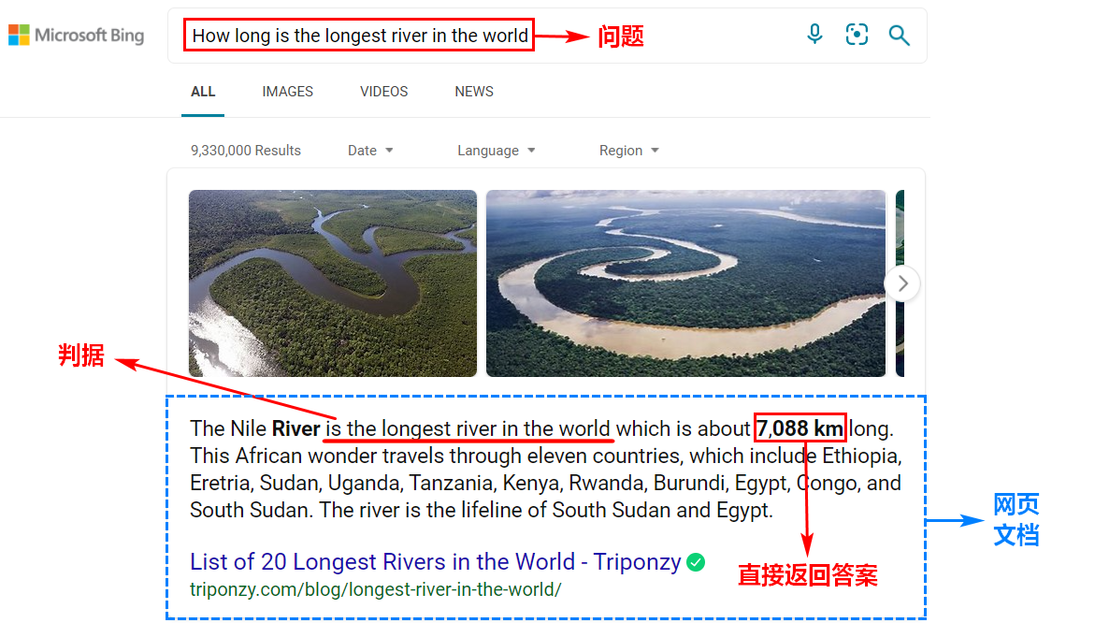
01
课题介绍
片段抽取式机器阅读理解 (MRC)
定义：给定上下文C和问题Q，由机器给出Q在C上的答案A。其中答案A为上下文C的一个连续子串。
特别地，当Q在C上无答案时，A为“”。
研究价值：已在搜索引擎等领域获得广泛应用。
用户输入问题后搜索引擎直接返回答案卡片，省去了用户打开和查找网页的过程，提高了信息检索效率。

Slide 3
01
论文主要工作
解决的问题：MRC场景下，答案在上下文中的开始/结束位置定位
模型设计与实验
复现Albert模型作为基线
自行设计了2种基于Albert的MRC模型，分别是基线与Pointer Network的融合和4折Albert集成模型
通过实验对3种模型进行微调、对比测试和参数调优
实现MRC应用QA App

Slide 4
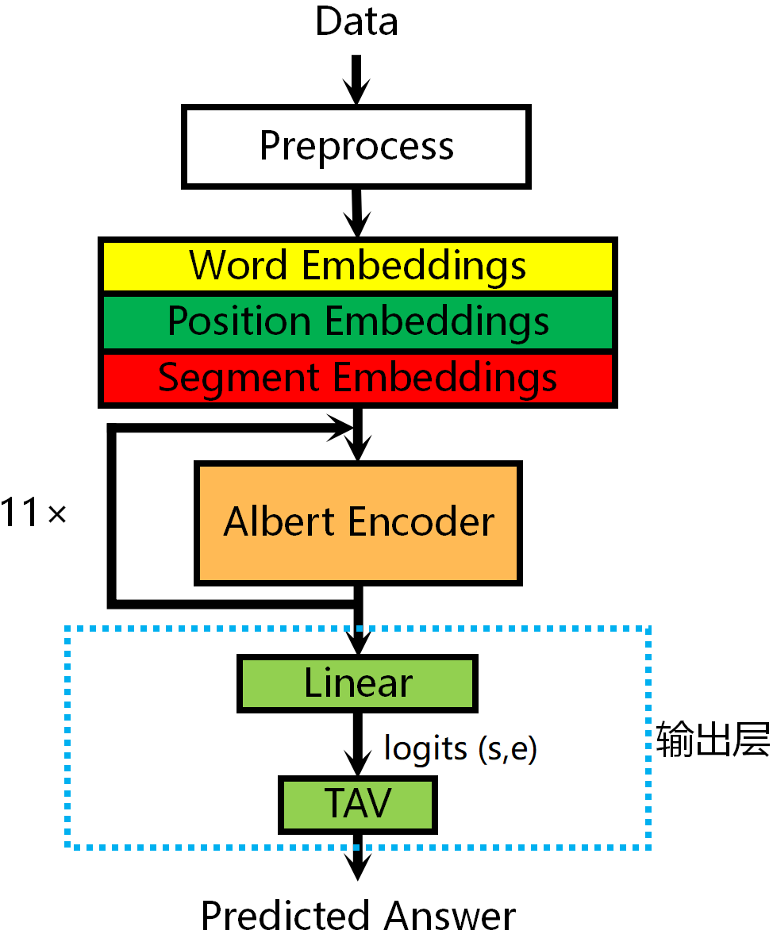
02
Albert模型介绍
Albert模型
提出：Google，2019
实质：Bert的“瘦身”
区别：层参数共享、替换预训练任务、嵌入矩阵分解
效果：保证模型性能同时，大幅削减参数量
选择理由：参数少、性能强、开源
实现细节
编程框架 ：PyTorch
项目基于 ：Transformers库
预训练权重：Albert-xxlarge-v2

Slide 5
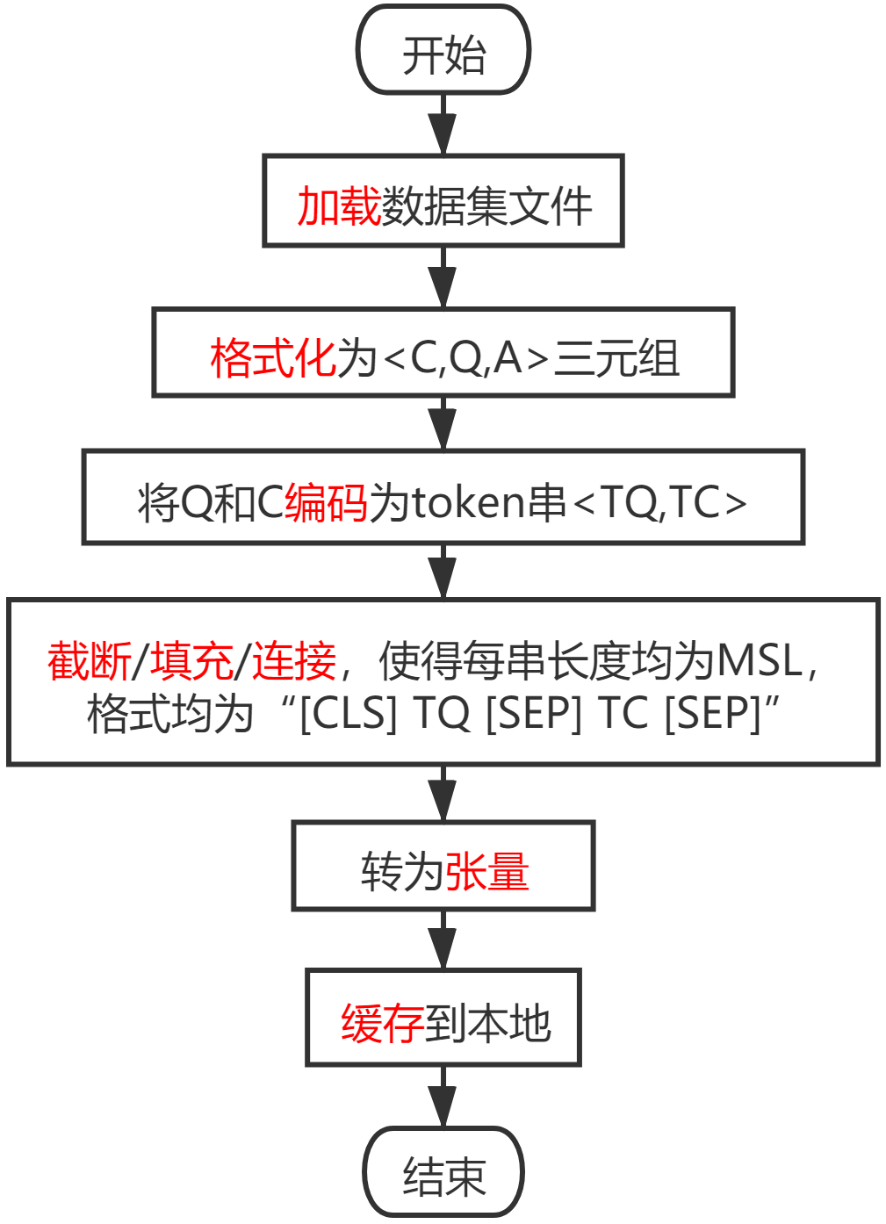
02
数据选取及预处理
数据选取
SQuAD2.0：存在50%不可回答问题（主）
NewsQA：篇幅更长（附加）
数据预处理
流程图

Slide 6
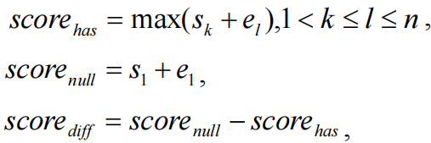
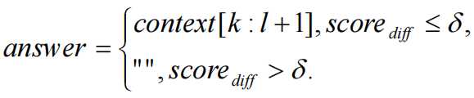
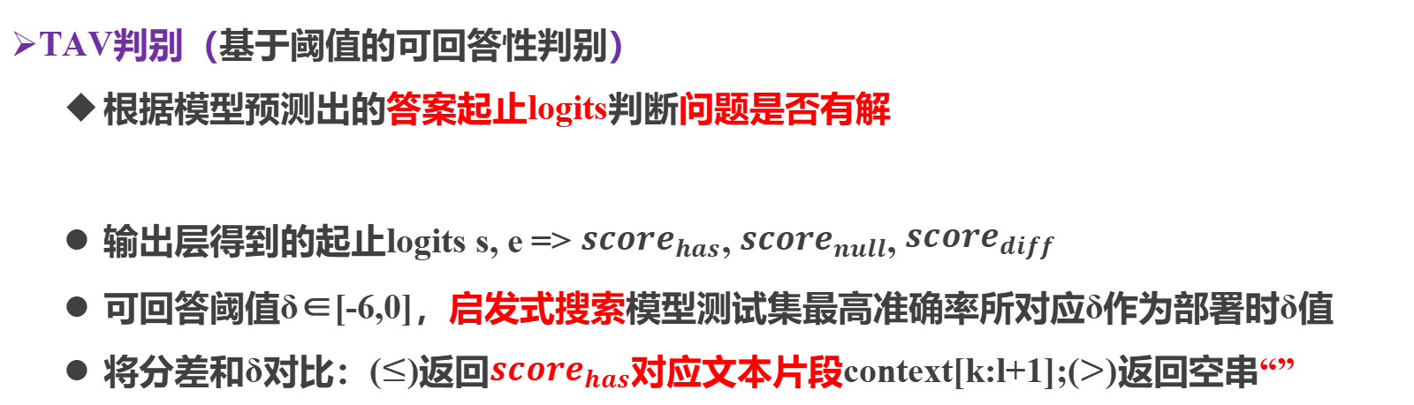
02
Albert模型介绍
TAV判别（基于阈值的可回答性判别）
根据模型预测出的答案起止logits判断问题是否有解
输出层得到的起止logits s, e => ${score}_{has}$, ${score}_{null}$, ${score}_{diff}$
可回答阈值δ∈[-6,0]，启发式搜索模型测试集最高准确率所对应δ作为部署时δ值
将分差和δ对比：($≤$)返回${score}_{has}$对应文本片段context[k:l+1];($>$)返回空串“”

Slide 7
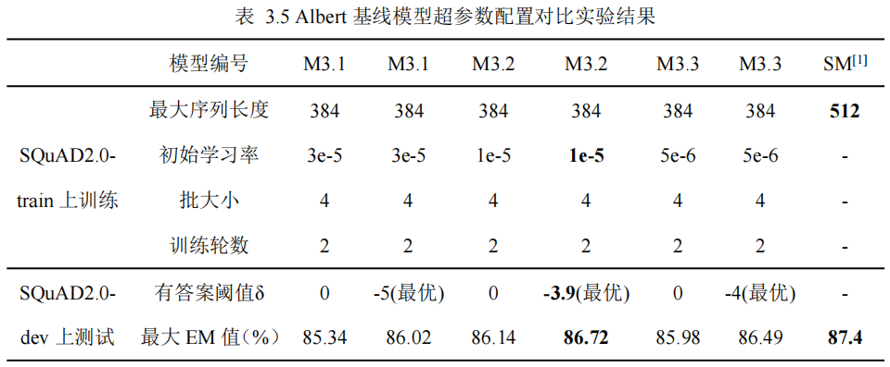
02
Albert基线实验结果及分析
实验结果及分析
lr=1e-5、δ=-3.9时，基线M3.2效果最高，EM值可达86.72
与原论文单模型SM效果仍差0.7%
与batch_size和max_seq_length因算力限制设得较小有关

Slide 8
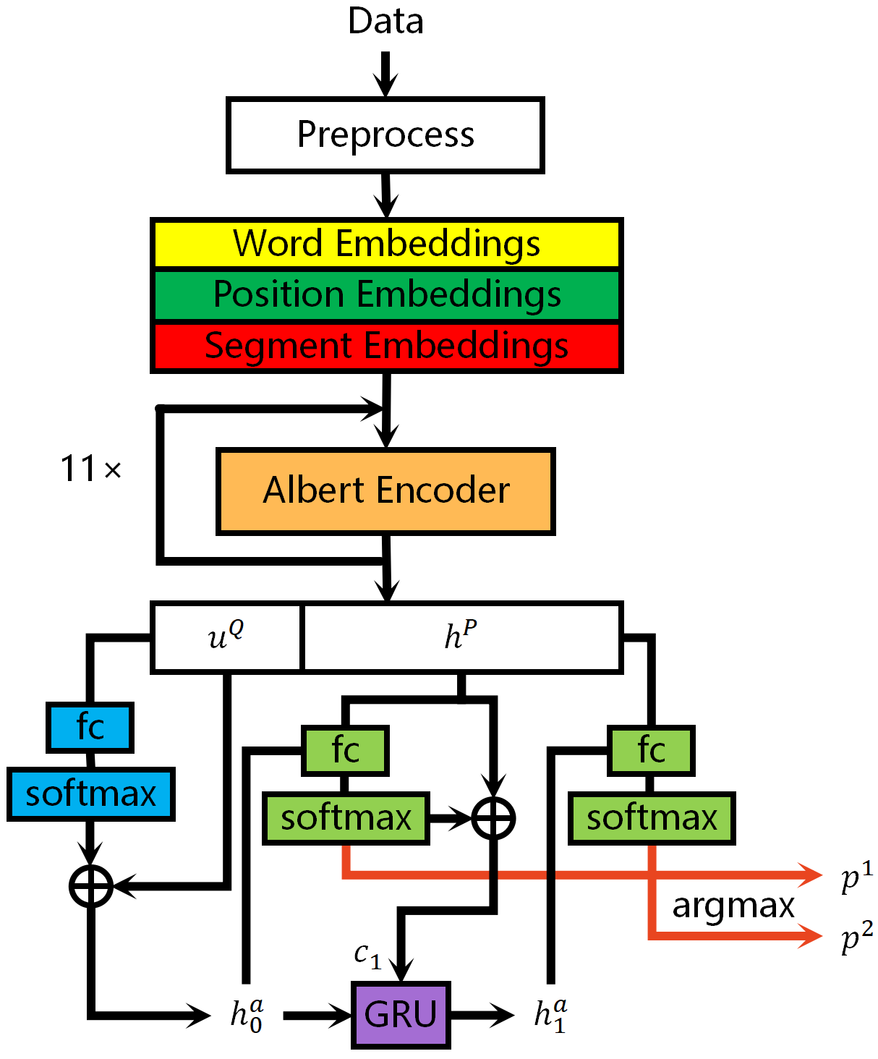
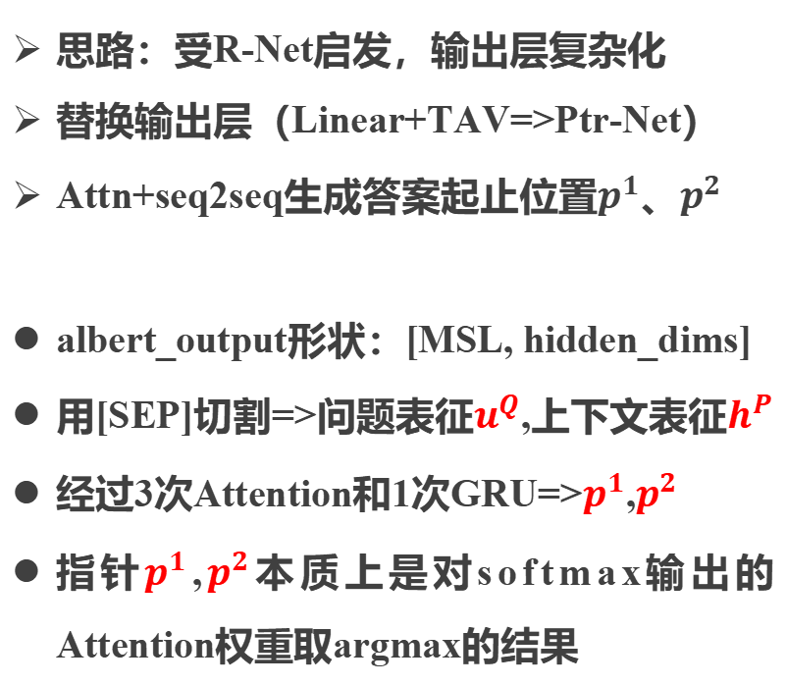
03
Albert+Ptr-Net模型设计
思路：受R-Net启发，输出层复杂化
替换输出层（Linear+TAV=>Ptr-Net）
Attn+seq2seq生成答案起止位置$p^{1}$、$p^{2}$
albert_output形状：[MSL, hidden_dims]
用[SEP]切割=>问题表征$u^{Q}$,上下文表征$h^{P}$
经过3次Attention和1次GRU=>$p^{1}$,$p^{2}$
指针$p^{1}$,$p^{2}$本质上是对softmax输出的Attention权重取argmax的结果

Slide 9
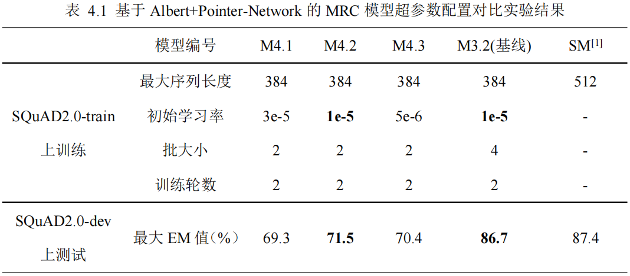
03
Albert+Ptr-Net实验结果及分析
实验结果
3个模型中M4.2效果最好
验证集EM值71.5%
相比上章基线下降15% (↓)
结果分析
改进后输出层对不可回答问题判断能力较差。Attention+seq2seq对不可回答问题的判断不如改进前的Linear+TAV有效。

Slide 10
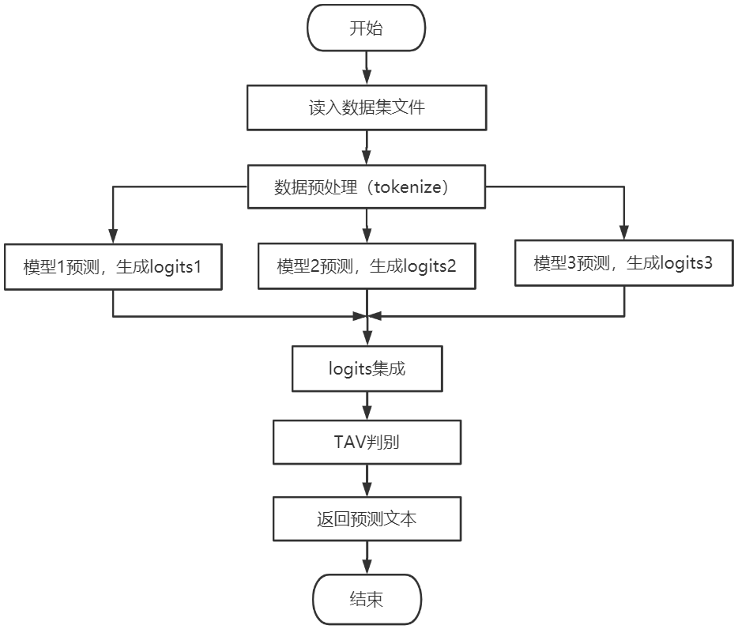
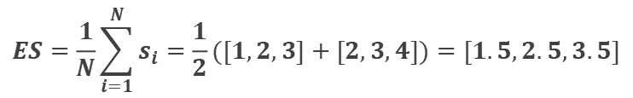
04
N折Albert模型设计（与单折模型区别）
思路：集成模型泛化能力强
训练数据
训练数据只有单折模型(N-1)/N
将原数据均分N份，去除第k份后剩下(N-1)份数据即为第k折模型训练数据
logits计算
logits含start_logits和end_logits，表示序列上每个token为答案起止位置的分布，形状为[MSL]
集成模型logits为N个模型各自logits按位平均的结果
例如集成MSL=3,N=2的start_logits：
$$ES=\frac{1}{N}\sum_{i=1}^{N}{s_{i}}=\frac{1}{2}([1,2,3]+[2,3,4])=[1.5,2.5,3.5]$$

Slide 11
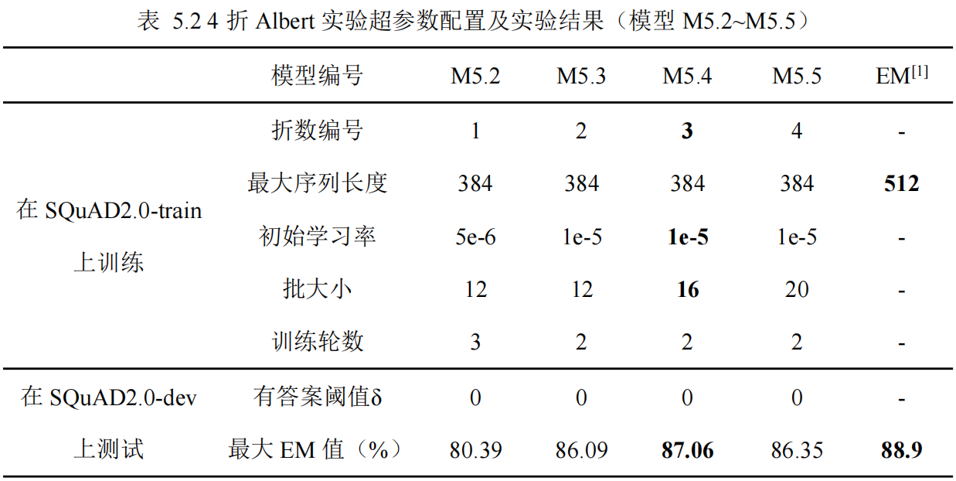
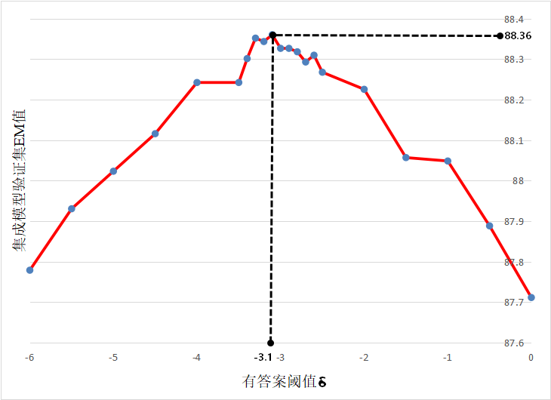
04
N折Albert模型实验结果
实验结果
第1折效果显著低于后3折
选用第[2,3,4]折模型集成用于阈值测试
δ=-3.1时，集成模型表现最好，EM=88.36%
是所有设计方案中最优解

Slide 12
05
QA App系统设计
Python3开发。
使用C/S架构：将应用对GPU资源的需求从客户端转移到服务端，从而降低本地负载。
客户端GUI使用PyQt5开发：负责数据获取和结果展示。
服务端部署有API：负责接收客户端传入的<C,Q>进行模型推理，并返回预测结果。

Slide 13
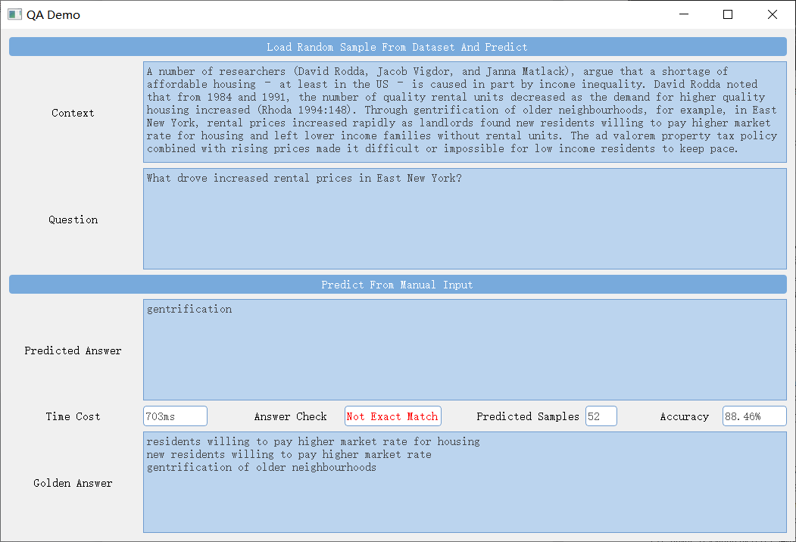
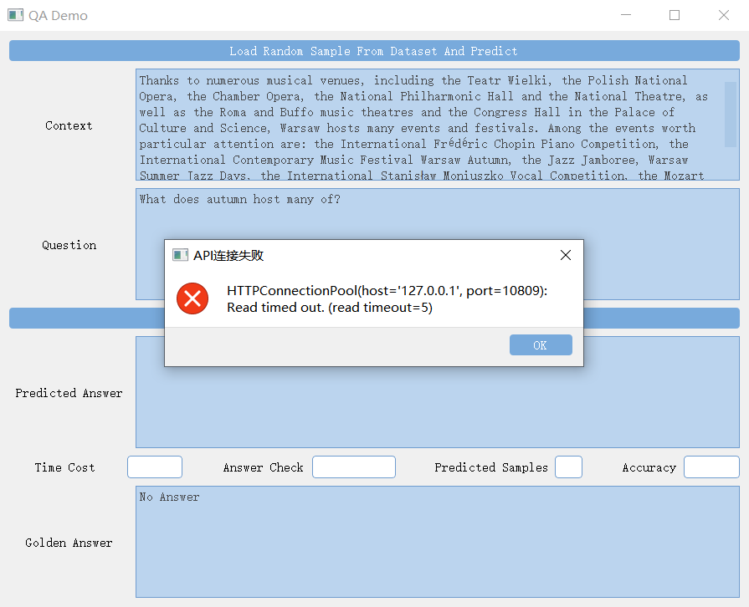
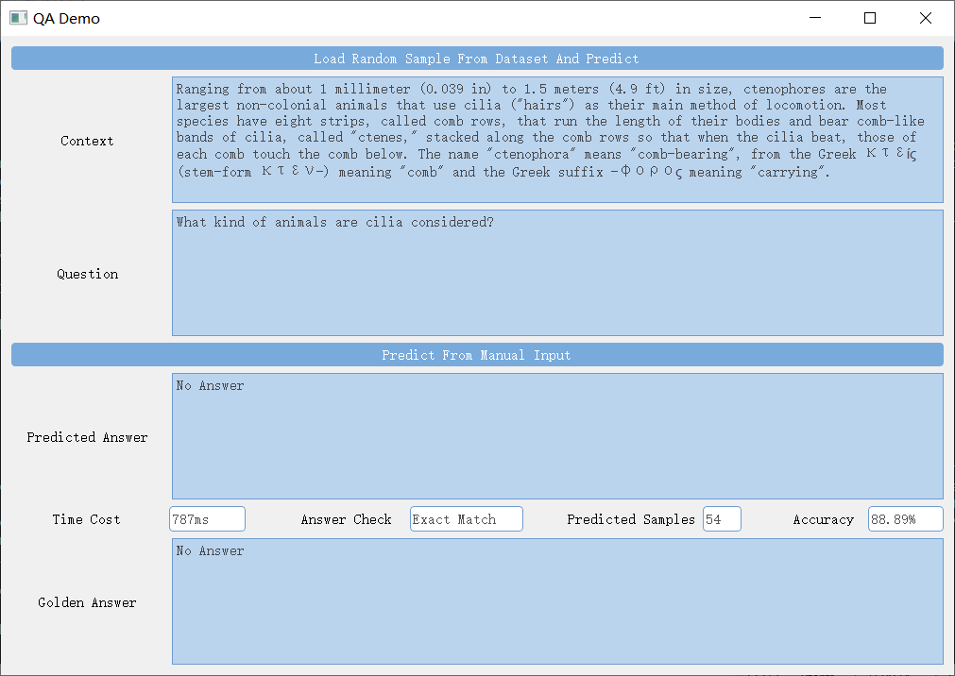
05
QA App客户端实现
两种数据获取方式：（1）从本地中随机导入一个包含<C,Q,A>组合的数据集文件；（2）由用户手动输入上下文、问题及标准答案。
预测流程：客户端获得数据后，会将上下文和问题传到API服务器上进行模型推理，由云端返回预测结果并显示在客户端界面上，同时后台会进行结果比对并更新显示出的准确率等指标。
程序支持错误提示。

Slide 14
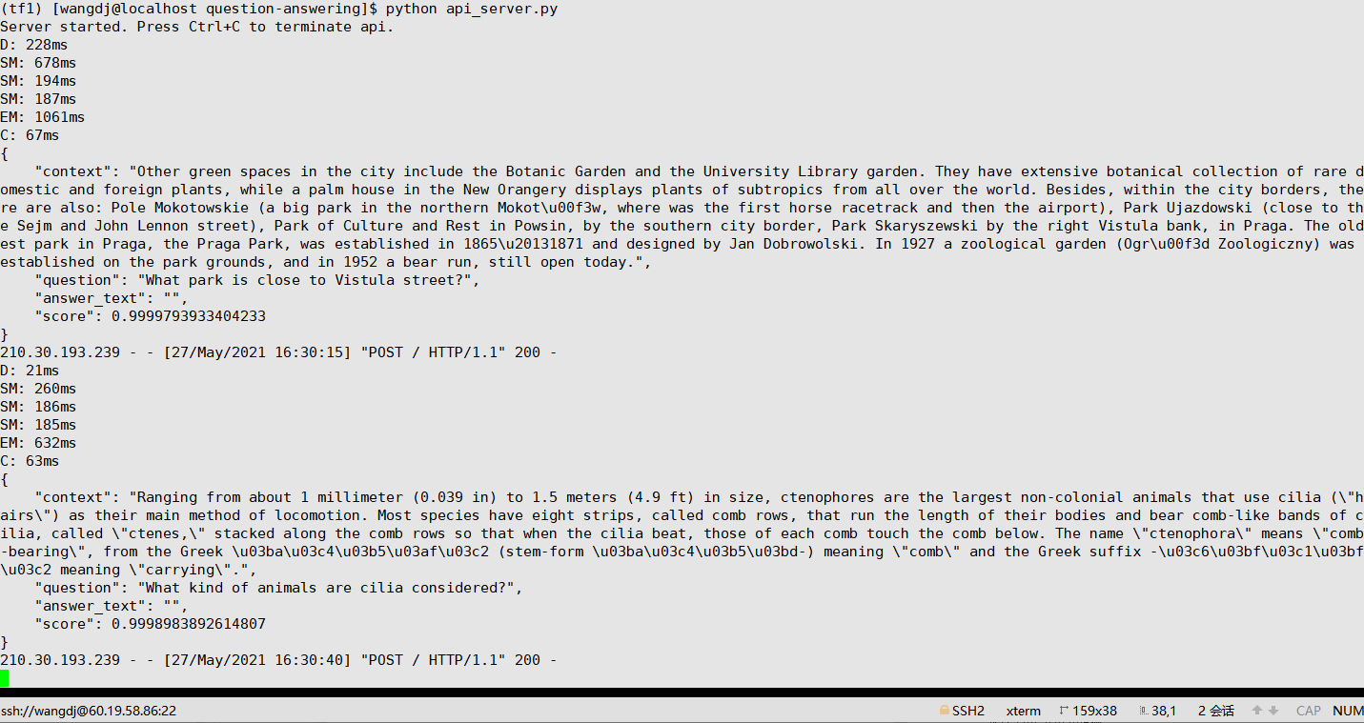
05
QA App服务端实现
服务端API使用的MRC模型是M5.3~M5.5组成的Albert集成模型。(实验效果最好)
通过requests库中的POST方式和客户端进行json数据交互。
App的预测平均响应延迟为734ms，准确率89.1%。(500轮)

Slide 15
06
总结与展望
工作总结：
（1）从SQuAD2.0、NewsQA上获取并处理了25万+QA对，用于模型训练和评估;[10%]
（2）设计、训练并测试了3+类、13+个神经MRC系统，其中Albert+Ptr-Net（72%）和第1折Albert（80%），与另外3个准确率在87%附近的模型差距较远，故只取后3折模型进行集成部署；[75%]
（3）开发了QA App，使用C/S架构，支持数据手动输入和实时准确率显示，满足人们对于个性化的追求。[15%]
展望：
（1）尝试更多其他SOTA模型； （2）添加其他语言支持。
项目代码量：≈8k

Slide 16
The End
Thanks
报告人：王德君

